Slide 1

Перспективы изучения детской литературы XXI века

Slide 2
Каких книг нам не хватает?
меньше сказок надо, а больше реалистических книг;
о современных, подростковых проблемах;
о реальности;
о старой жизни становится все меньше художественных книг, стало много фантастических;
добрых книг без убийств, смертей и войн;
что-нибудь о школе, о классе;
книг, в которых есть только добрые герои.

Slide 3
Современные писатели, пишущие для детской аудитории
Русская литература
Марина Аромштам
Дина Сабитова
Борис Минаев
Екатерина Мурашова
Эдуард Веркин
Андрей Жвалевский, Евгения Пастернак
Ирина Костевич
Артур Гиваргизов
Андрей Геласимов
Зарубежная литература
Аника Тор
Джон Бойн
Ульф Старк
Эрик Шмитт
Кристине Нёстлингер
Джонатан Фоер
Анджела Нанетти
Джон Грин

Slide 4
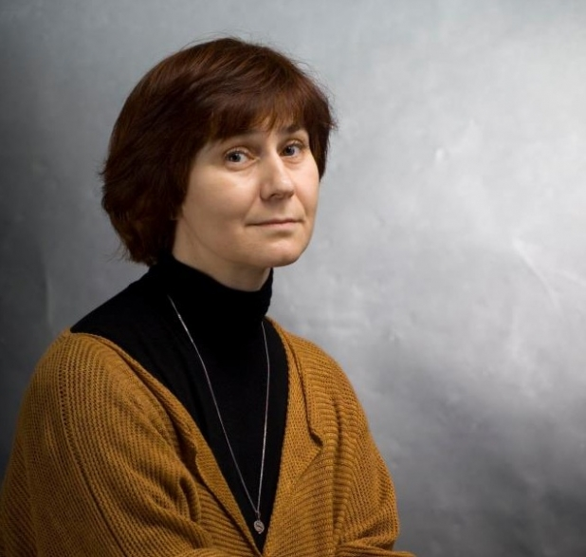
Марина Аромштам
«Пока отдыхают ангелы» - премия «Заветная мечта» (2008)
«Мохнатый ребенок»
«Как дневник. Рассказы учительницы»
«...дети голодают не только в Африке, но и в наших широтах. А именно - в школе. Им не хватает пищи для внутренней жизни. И эта внутренняя жизнь, точнее - пища для нее - и должна быть предметом педагогических забот.»

Slide 5
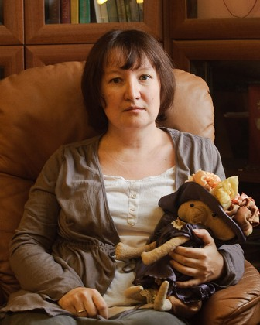
Дина Сабитова
«Цирк в шкатулке» - премия «Заветная мечта» (2007).
«Три твоих имени»
«Где нет зимы»
«Сказки про Марту»
«Людям хорошо. Когда они уходят насовсем, с ними бывает именно то, во что они верят»

Slide 6
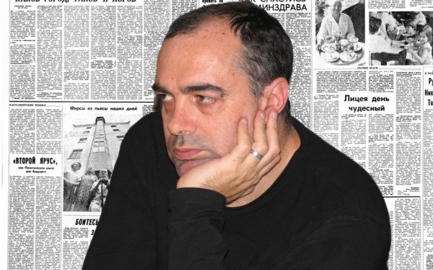
Борис Минаев
«Детство Левы» - премия «Заветная мечта» (2006)

Slide 7
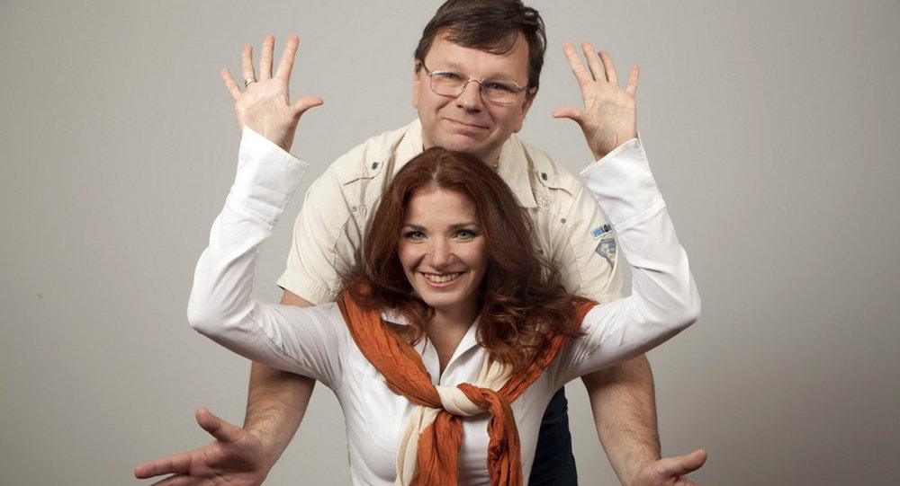
Андрей Жвалевский, Евгения Пастернак
«Правдивая история Деда Мороза» – премия «Заветная мечта» (2008)
«Я хочу в школу!»
«Время всегда хорошее»
«Шекспиру и не снилось»
«Зачем мне запоминать стихи, если на Гугле я найду их в три секунды? Зачем самой придумывать все эти красивые слова, если они уже давно все написаны и выложены, украшенные разными шрифтами?"»

Slide 8
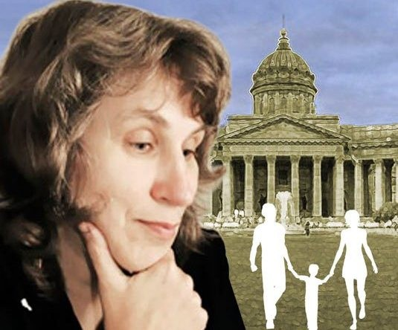
Екатерина Мурашова
«Гвардия тревоги» – премия «Заветная мечта» (2008)
«Класс коррекции»
«Если бы люди научились тихо сидеть в своих комнатах, то количество зла в мире сильно уменьшилось бы»

Slide 9
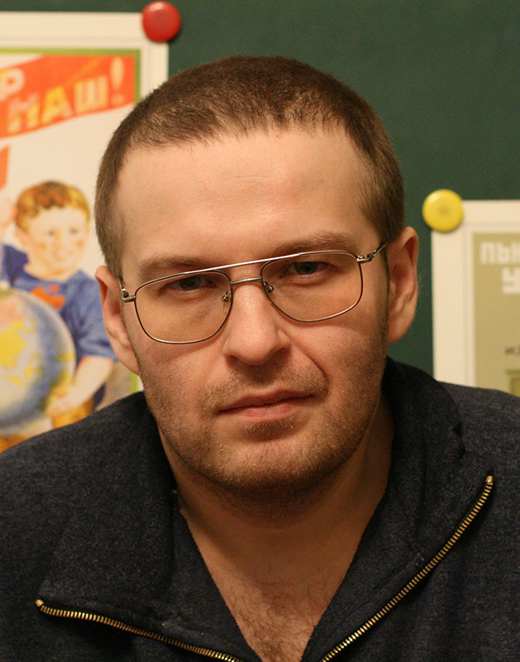

Эдуард Веркин

Slide 10
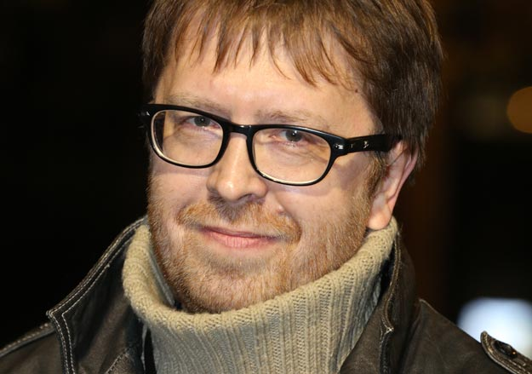
Андрей Геласимов «Степные боги»
В 2009 году Андрей Геласимов стал лауреатом литературной премии «Национальный бестселлер» за роман «Степные боги».
Андрей Геласимов
По образованию филолог, в дальнейшем окончил режиссёрский факультет ГИТИСа. Защитил кандидатскую диссертацию по английской литературе («Ориентальные мотивы в творчестве Оскара Уайльда»). Работал доцентом кафедры английской филологии Якутского университета, преподавал стилистику английского языка и анализ художественного текста.

Slide 11
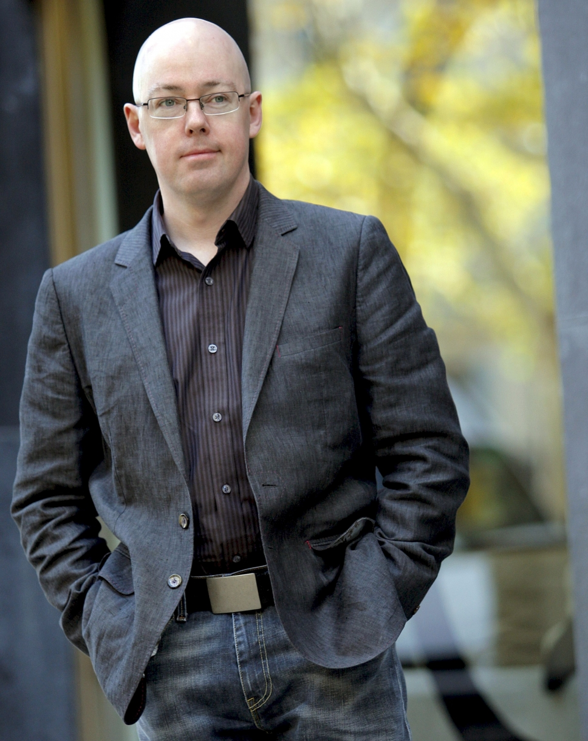
Джон Бойн - Ирландия
«Мальчик в полосатой пижаме» (2006)
Роман сразу же был номинирован на два десятка литературных премий, в том числе и на British Book Award, издан более, чем на 50 языках.
«Не думай о боли, и она сама пройдет.»

Slide 12
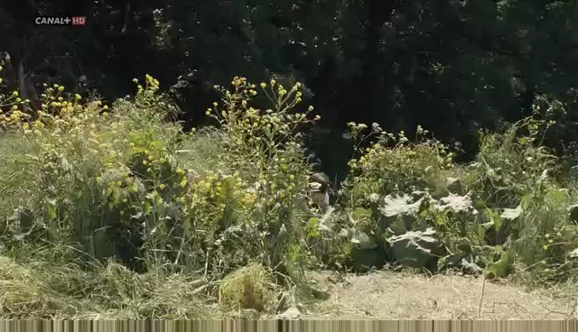
«Мальчик в полосатой пижаме» (режиссер Марк Херман)

Slide 13
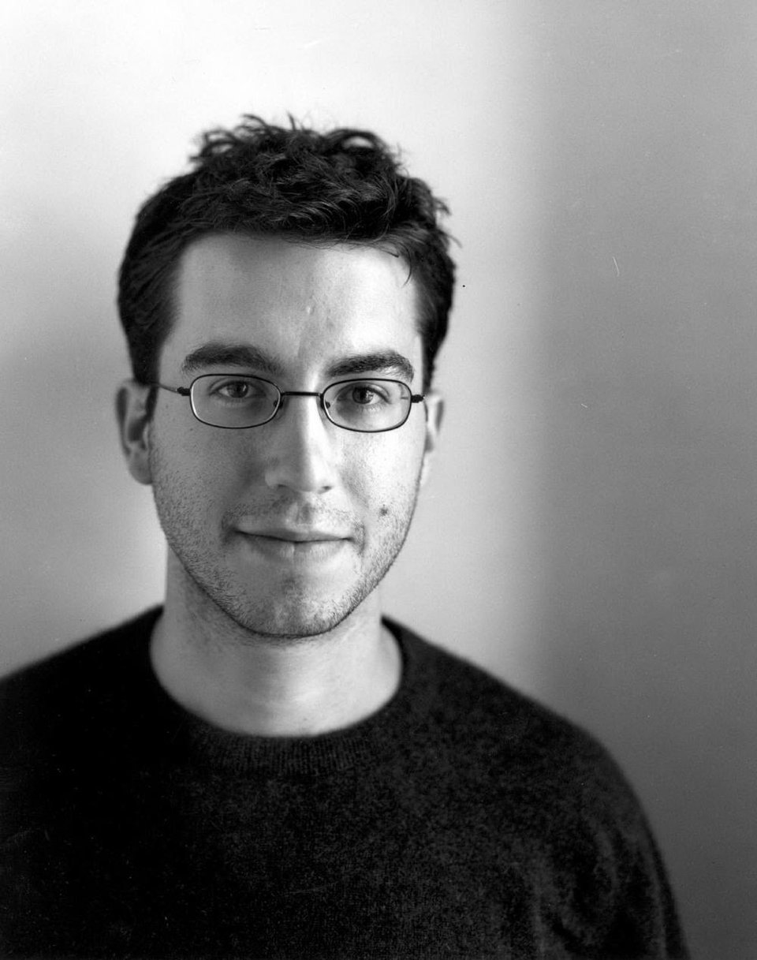
Джонатан Фоер - США
«Юмор — это единственный правдивый способ рассказать печальный рассказ»

Slide 14
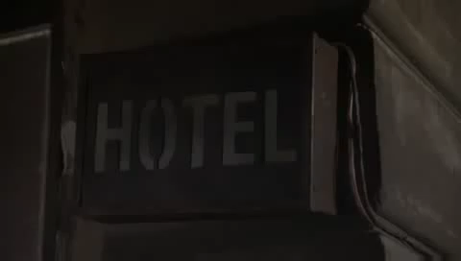
Режиссер Лив Шрайбер «Свет вокруг» («И все осветится»)

Slide 15
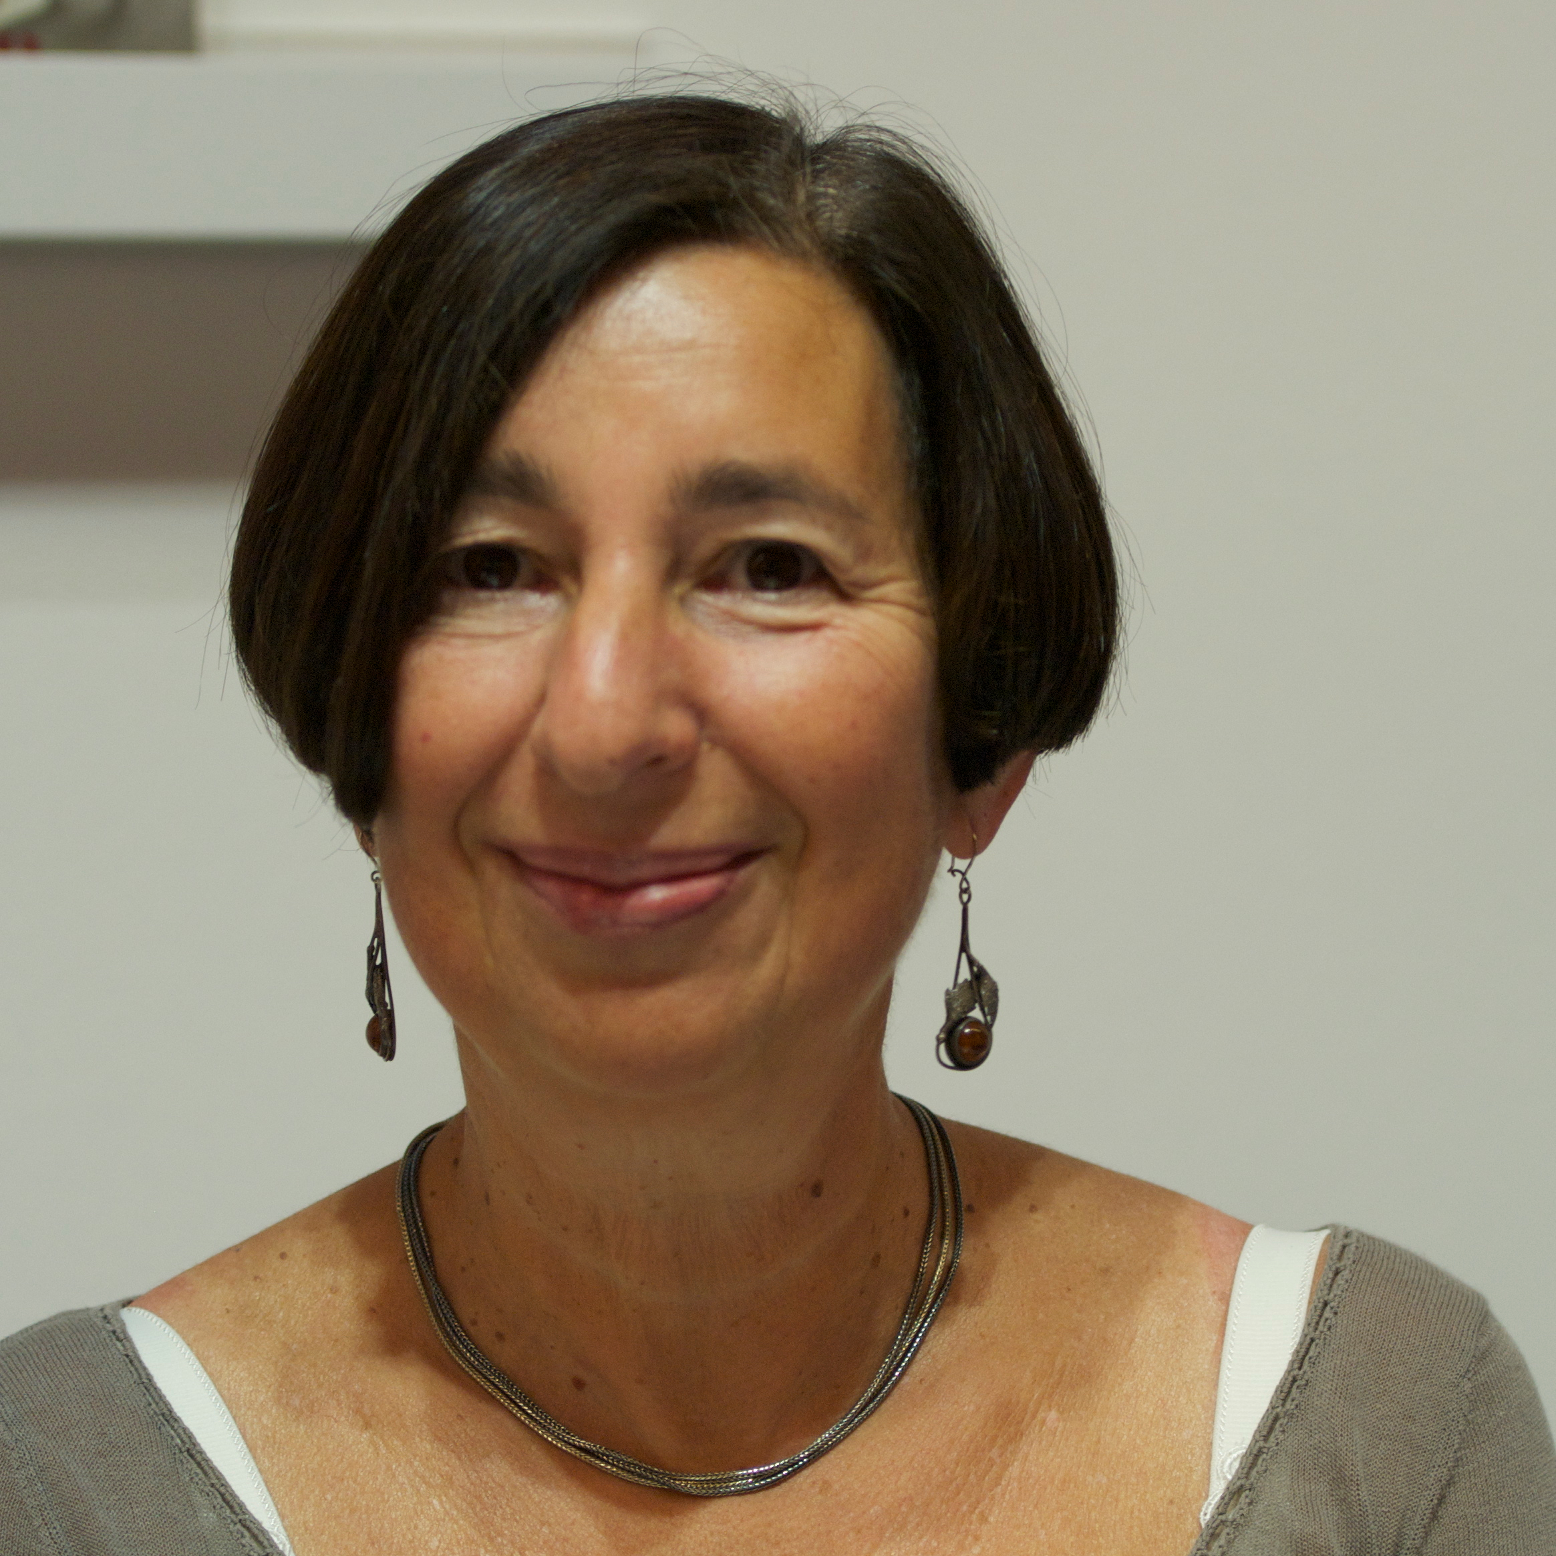
Аника Тор - Финляндия
«Остров в море»
«Нет человека, который был бы как Остров, сам по себе: каждый человек есть часть Материка, часть суши…»

Slide 16
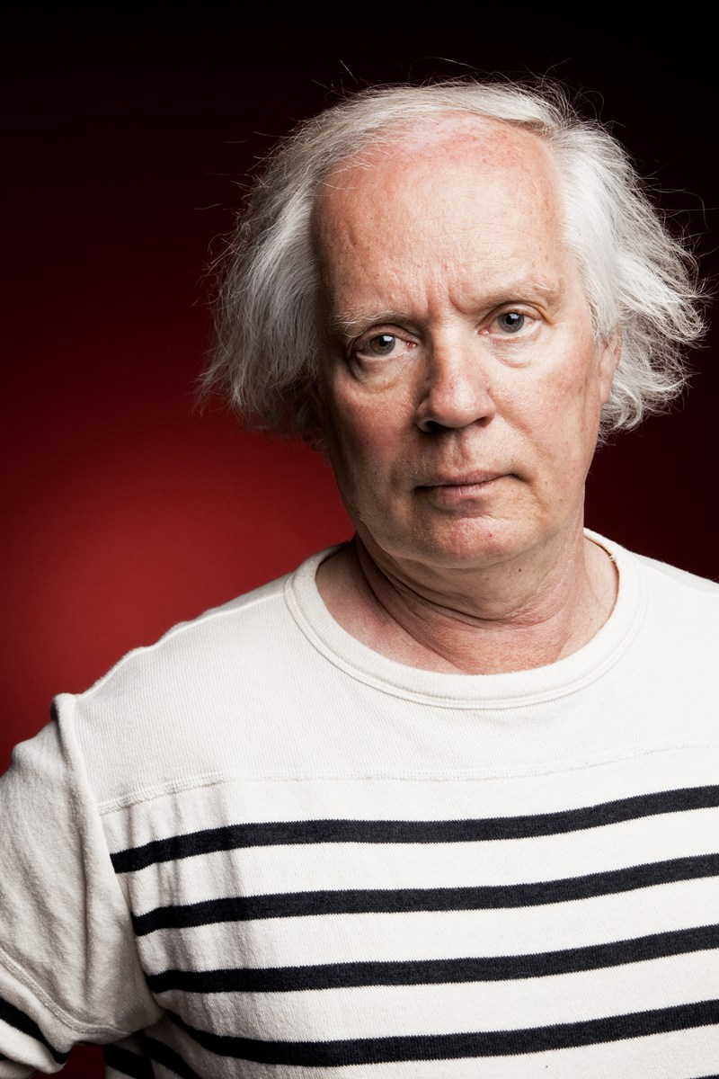

Ульф Старк (Швеция) – автор одной из лучших книг во Вселенной

Slide 17
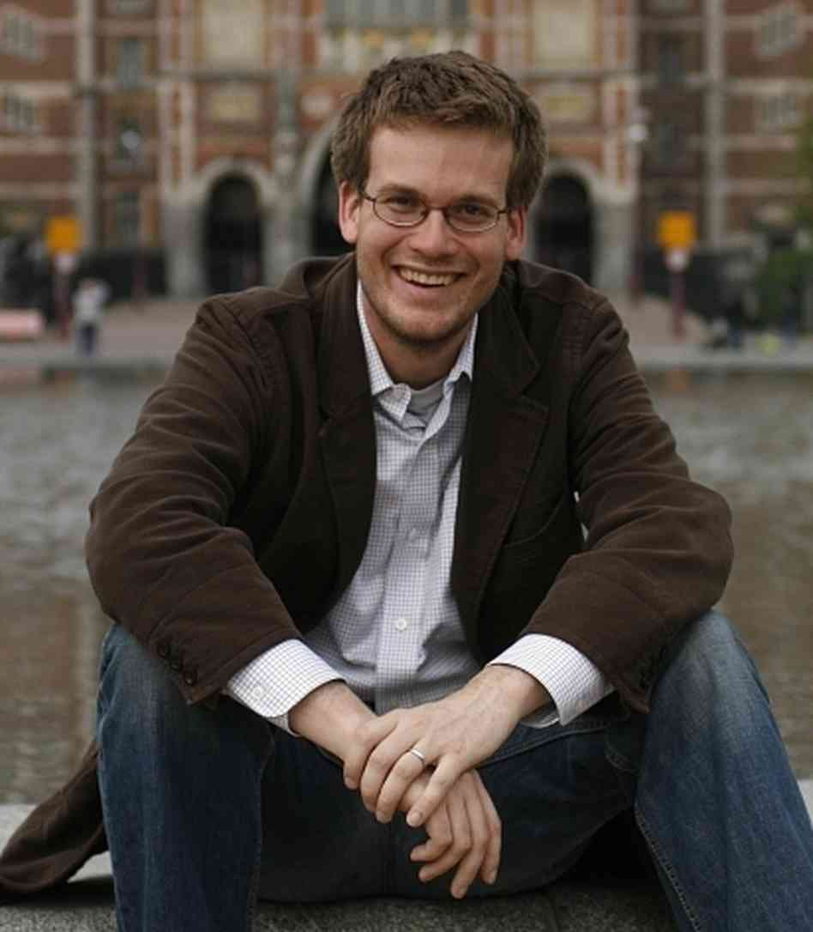
Джон Грин - США
«Виноваты звезды»
«В поисках Аляски»
«Бумажные города»
«Мои мысли - это звезды, из которых я никак не могу составить созвездия.»

Slide 18
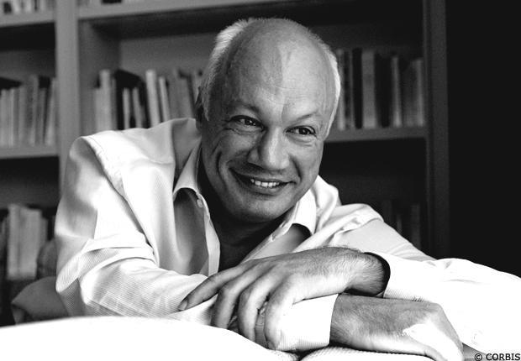
Эрик-Эммануэль Шмитт –
Франция
«Оскар и Розовая дама»
«Религия не бывает ни истинной, ни ложной, она просто предлагает определенный образ жизни»

Slide 19
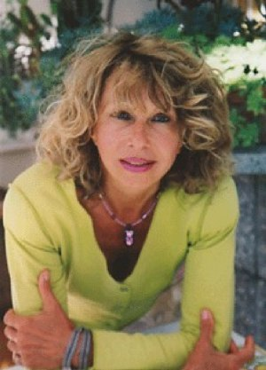
Анджелла Нанетти - Италия
Книга "Мой дедушка был вишней" вошла в список выдающихся детских книг "Белые вороны", составляемый Международной мюнхенской юношеской библиотекой.
Автор книги Анджела Нанетти заслужила премию в детской литературе - премию X. К. Андерсена.
«Но я все равно был убежден, что ты не умираешь, пока кто-то тебя любит, как сказал дедушка, а если человека, который умер, не видно, значит, он в кого-то превращается. А если он в кого-то превращается, то, конечно, выбирает кого-то, кто ему раньше очень нравился. Поэтому бабушка наверняка стала гусыней.»

